Slide 1
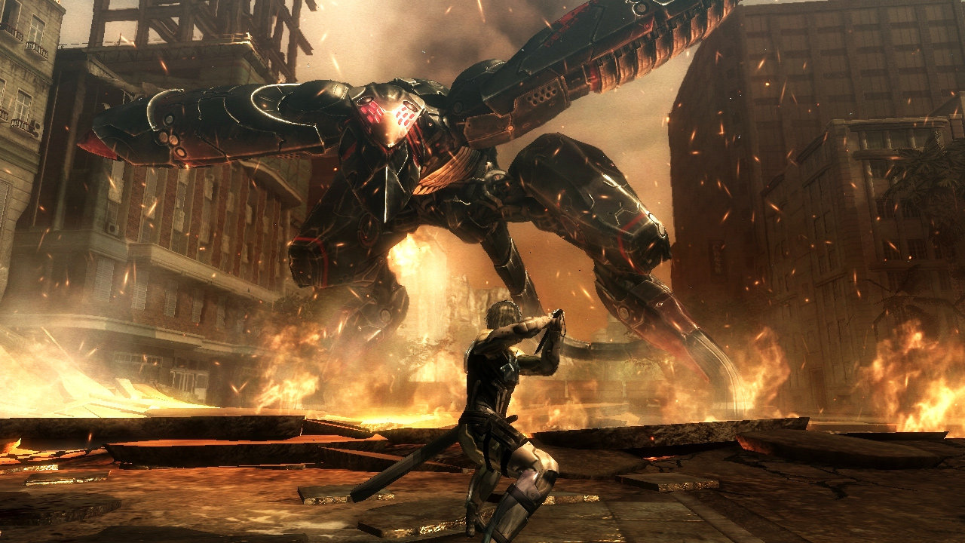
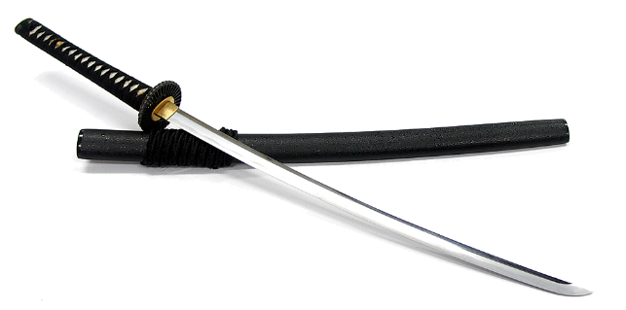
3Dチーム制作
B班 鈴木楓汰
Concept
コマンドアクションを巧みにこなし、
爽快感や達成感を与える。
コマンドによってエネルギーを消費し使用できる特殊攻撃で大勢の敵をまとめてなぎ倒しエネルギーを吸収しつつ、防御や回避で向かってくる敵を翻弄し打ち勝て。
Overview
一定の敵を倒しステージを進め、ボスを攻略する。
System
-攻撃-
スキルは、エネルギーが溜まっている時に任意で指示されたボタンを時間内に入力成功するとアクション開始。
刀の場合、単体対象で威力が高い。
薙刀の場合、一定範囲内対象で威力が低い。
-その他-
回避とガードをジャストで決めることでエネルギー回収する。

